Slide 1
Soutenance de projet HMIN205
Participants : Enseignant :
Huu Khang NGUYEN M. Abdelhak-Djamel SERIAI
Thi Tra My TRAN

Slide 2
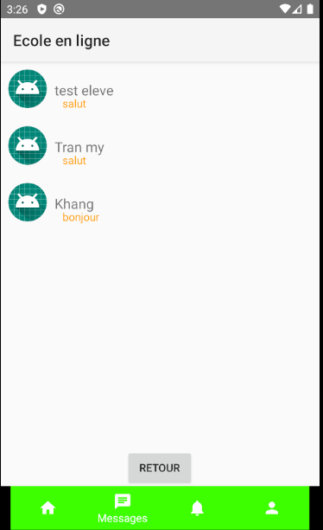
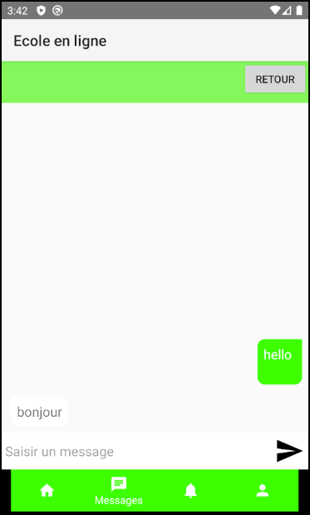
Tchat avec les professeurs
- L’interface chatlist de professeur avec les utilisateurs qu’il a eu des messages
Les messages sont reçu en temps réel grâce à l’utilisation EventListener de Firebase Cloud.

Slide 3
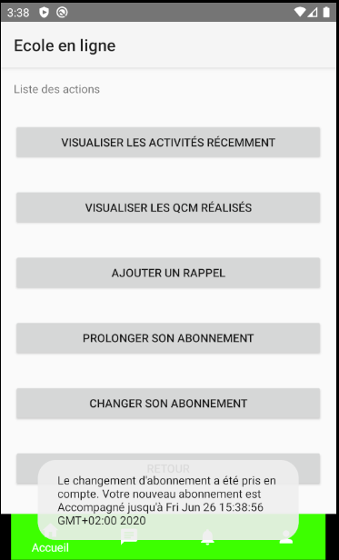
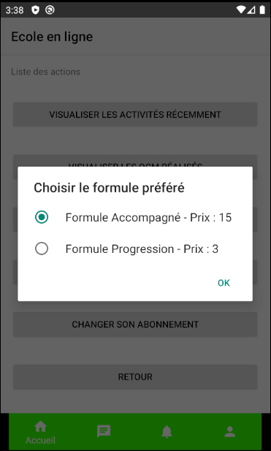
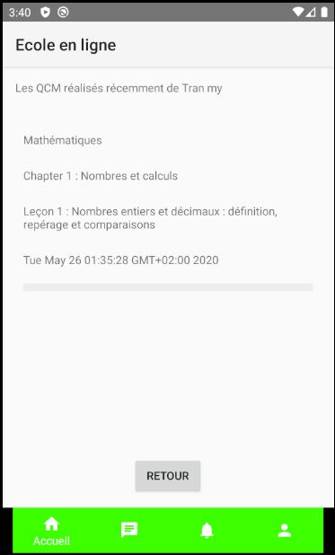
Les actions du parent sur l’élève
Les parents peuvent visualiser les actions de l’élève via cette interface

Slide 4
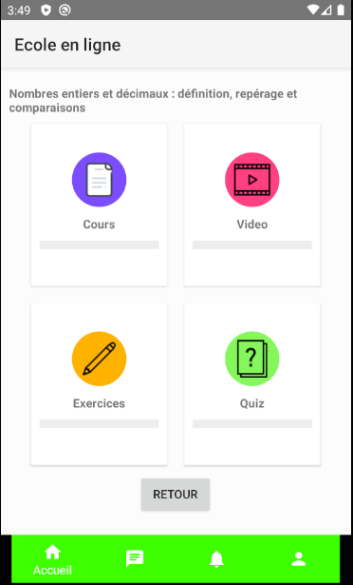
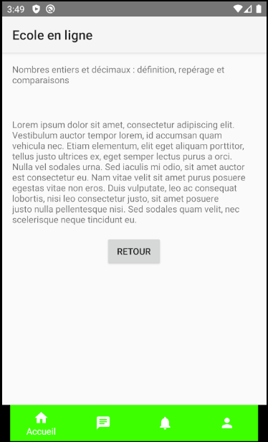
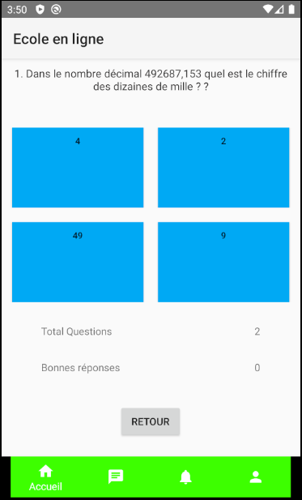
L’interface d’un leçon

Slide 5
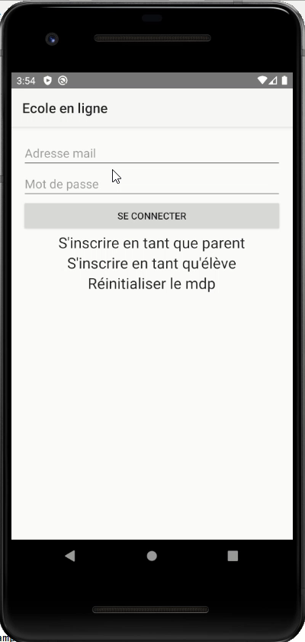
Vidéo démonstration

